Slide 1


Suicidio en SU
Max Ceballos
Medicina de urgencia

Slide 2


Slide 3
Contexto
1 millón de muertes al año por suicidios a nivel global
  1 suicidio cada 40 segundos
2da causa de muerte entre 10-24 años
Relación intento/suicidio 20/1
10% de quienes lo intentan logran suicidarse
  20% en los siguientes 12 meses

Slide 4
Contexto
83% había sido evaluado por un medico los últimos 12 meses
  66% el ultimo mes
80% de los fallecidos habían dado una señal previa del intento
> muertes por suicidio vs homicidio

Slide 5
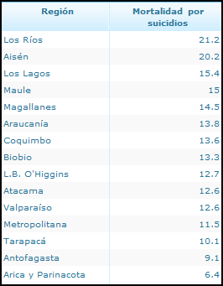
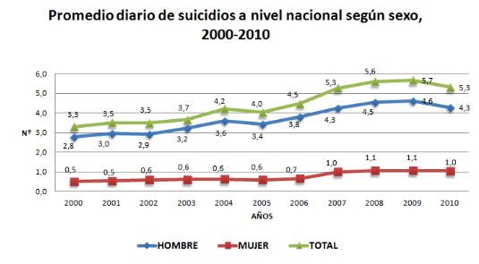
Tasa por 100.000 hab , 2009

Slide 6

Causas de muerte
Ahorcamiento 81%
Armas de fuego 8%
Intoxicación 4%

Slide 7
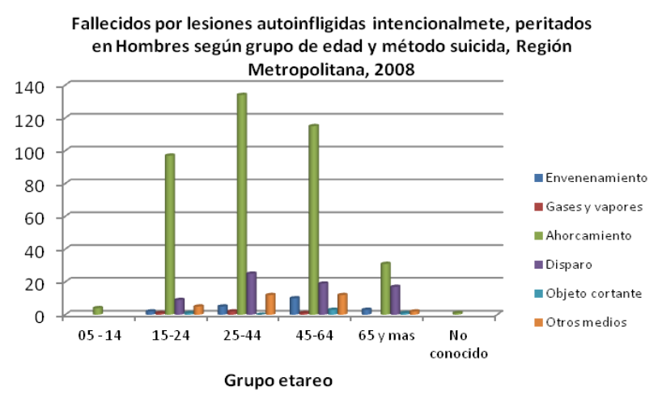

Slide 8
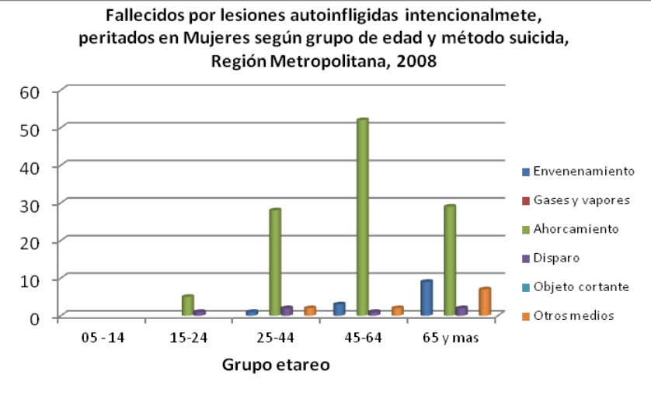

Slide 9
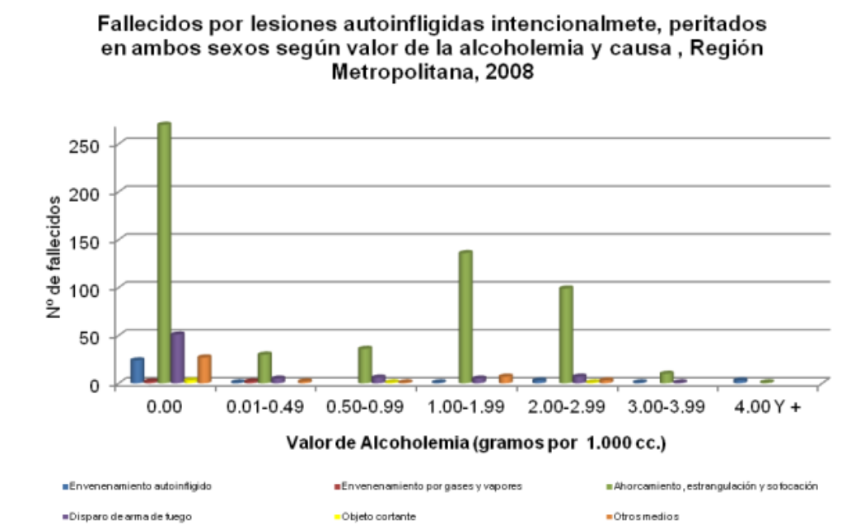

Slide 10
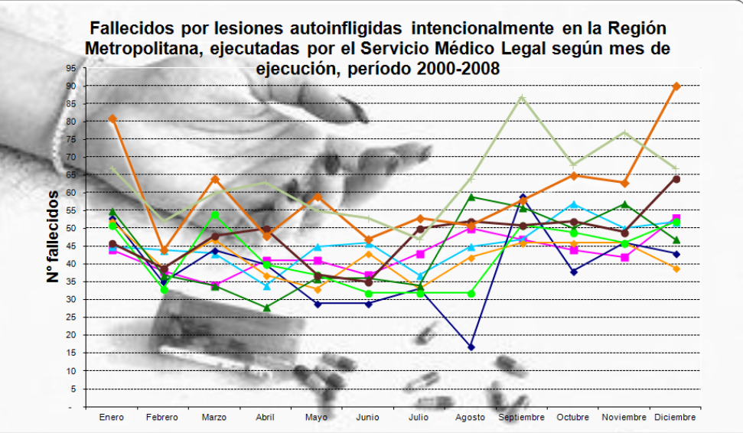

Slide 11
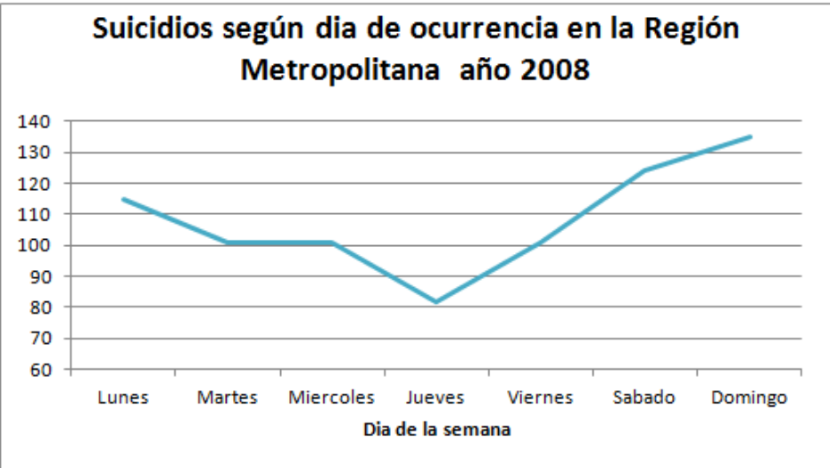

Slide 12
Factores de riesgo
Sexo ♂
Edad (15-34 y >65)
Sin hijos
Divorciado/enviudado
Desempleo
Acceso a metodo
Exposición a suicidio
Enfermedad mental
  Depresión
  Esquizofrenia
  Trastorno personalidad Clúster B
  Abuso sustancias

Slide 13

Factores protectores
Red estable (familiar, amistad, pareja)
Competencia social
Fortaleza espiritual o religiosa
Identidad cultural
Embarazo
Escolaridad completa

Slide 14
Definiciones
Pensamientos de muerte
Ideación suicida → Pensamiento sobre acabar activamente con la vida
  Planeación suicida → planificación de método
Acto suicida
  Gesto suicida → acto sin letalidad
  Intento suicida → acto con letal pero no logrado
  Suicidio completado

Slide 15
Evento vital estresante
Apoyo psicológico
Farmacoterapia
Trastorno depresivo
Ideación suicida
Screening
Impulsividad
Farmacoterapia
Desesperanza
Acceso a mecanismo
Hospitalización
Vigilancia
Acto suicida

Slide 16
Evento vital estresante
Todo intento viene de una Evento estresante
Causas importantes por conflicto interpersonal
  Rupturas amorosas
Adolecentes
  Abuso sexual, disfunción familiar, VIF
Adultos
  Dificultades económicas, duelo, separación
Adulto mayor
  Enfermedad, abandono

Slide 17

Suicidio y TAB
Puede ocurrir en ambos ciclos
  Episodios maniacos o depresivos
  Generalmente sucede cuando paciente cicla
  Al inicio o interrupción de tratamiento

Slide 18
Suicidio y Clúster B
TP limite → episodio histriónico
  10% fallece por suicidio
  Gatillado por episodio frustrante
  Impulsivo, lábil, bruscos cambios de humor
TP narcisista
  Gatillado por la “herida narcisista”
  Alta mortalidad
  Mal pronostico

Slide 19
El intento suicida
Es de alto riesgo cuando:
Se produjo en aislamiento
Fue realizado donde el rescate es improbable
Preparación detallada
Premeditado
Dejo nota suicida
Mantuvo intento en secreto
Tomo alcohol/drogas para facilitar intento

Slide 20
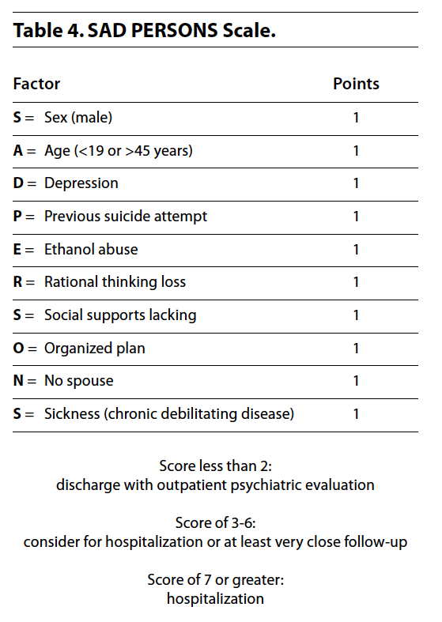
SAD-PERSONS
Estadísticas muy variables
1983
  Corte > 2
  S 100% - E 70%
BMJ 2015
  Corte > 6
  S 2% E 90%
  No sirve para rule-out
Solo apoya el rule-in clínico

Slide 21
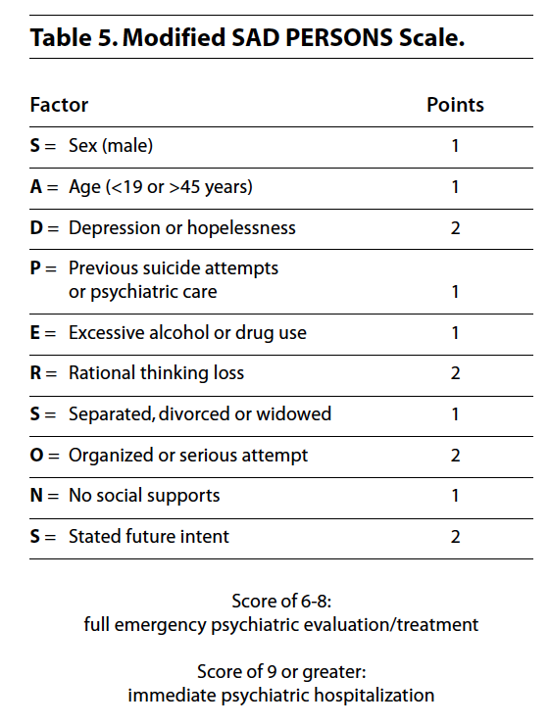
SAD PERSONS modificada
Menos ambiguo
Sensibilidad 94%
Especificidad 71%
Cambiaron
  S: de enfermedad → declarar intento futuro
  N: sin esposa → sin soporte social
  D: agregaron desesperanza
  P: agregaron tto psiquiátrico
  Algunos valen 2 ptos

Slide 22
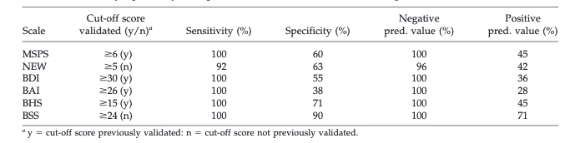
Comparar Escalas de riesgo

Slide 23
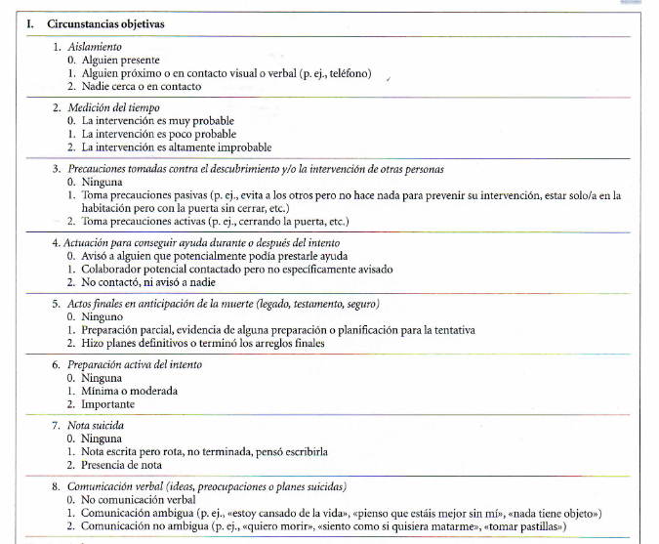
BSS:
Escala de ideación suicida de Beck

Slide 24
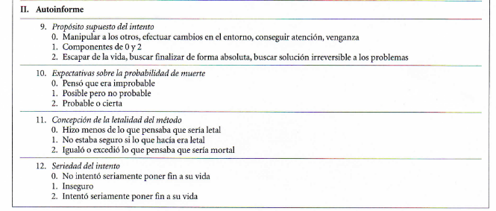
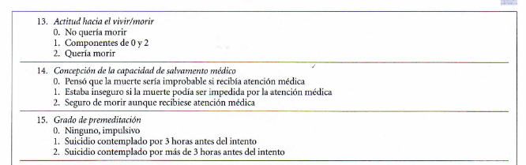

Slide 25
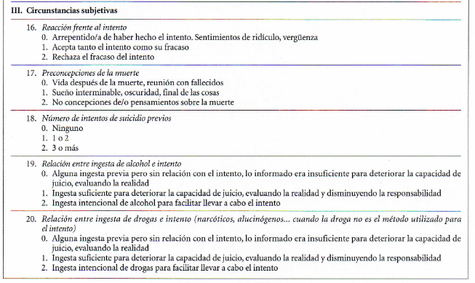

Slide 26

¿A quien puedo dar de alta?
Checklist
Buena red
Intento de baja letalidad
Sin ideación actualmente
Intento aislado

Slide 27

Hospitalización siempre
Método letal
Varios Intentos seguidos
Pactos suicidas
Intento suicidios ampliados
Mantener idea post-intento
Enfermedad grave

Slide 28
Pitfalls
Información no completa
  “tome solo 1gr de paracetamol”
El falso arrepentimiento
  “No lo repetiré”
No realizar evaluación medica
  Descartar al menos clínicamente otras patologías
No preguntar sobre ideas suicidas
  Miedo a “gatillarle pensamientos suicidas”

Slide 29
Resumen
Reconocer “banderas rojas” del suicidio
Reconocer factores de riesgo
Saber decidir quien se da de alta
  Evaluarlo caso a caso (elegir score, Gestalt, etc)

Slide 30
¿Dudas?
Max Ceballos
Medicina de urgencia

